Slide 1
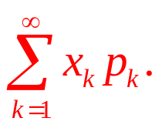
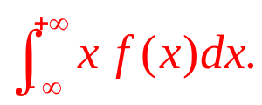
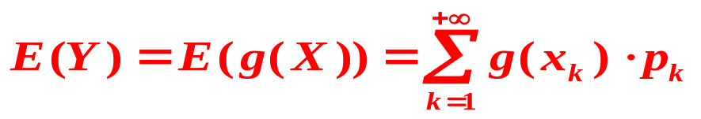
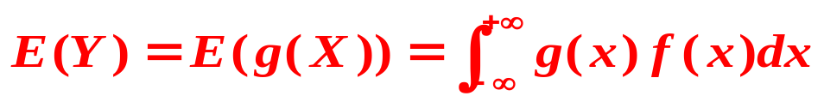
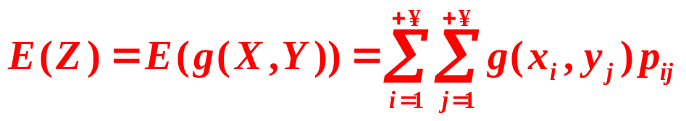
3、
设随机变量Y是随机变量X的函数，Y=g(X)(g(•)为连续函数)
(1)设X为离散型随机变量，
(2)设X为连续型随机变量，其概率密度为f(x)，
4.设(X,Y)是二维随机变量，Z=g(X,Y)，g(•,•)是连续函数
(1)设(X,Y)是离散型随机变量，分布律为P(X=x_{i},Y=y_{j})=p_{ij}，i,j=1,2,…
(2)设(X,Y)是连续型随机变量，概率密度为f(x,y)，

Slide 2


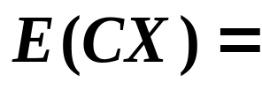
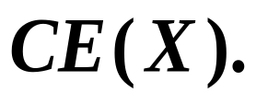
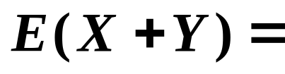
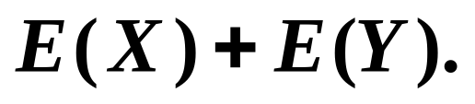

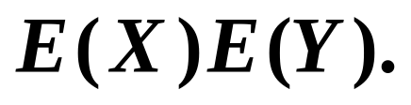
数学期望的性质
1. 设C是常数, 则有
2. 设X是一个随机变量, C是常数, 则有
3. 设X, Y 是两个随机变量, 则有
4. 设X, Y 是相互独立的随机变量, 则有

Slide 3
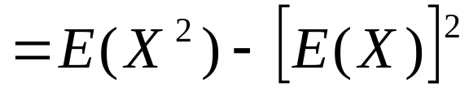
定义4.2.1 设X是随机变量，若E{[X-EX]²}存在，则称E{[X-EX]²}为随机变量X的方差，记为D(X) ，即
D(X)=E{[X-EX]²}
在实际计算中，通常使用如下公式

Slide 4



方差的性质
1. 设 C 是常数, 则有
2. 设 X 是一个随机变量, C 是常数, 则有

Slide 5
4.2方差
1、方差的定义
例4.13 甲乙两部机床生产同一种机轴，轴的直径为10mm，公差为0.2mm，即直径在9.8mm到10.2mm的为合格品，超出范围的均为废品。现从甲乙两机床的产品中各随机地抽取6件进行测试，机轴的直径的测试尺寸如下：(mm)
甲 9.8 9.9 10.0 10.0 10.1 10.2
乙 9.0 9.2 9.4 10.6 10.8 11.0
易知，甲乙两组产品的直径的均值都为10.0mm，但两组的质量显然差异很大，甲组全为合格品，乙组全为废品。这里光看均值无差别，质量的差异的原因在于两组产品关于均值的离散程度不同。甲组离散程度小，质量较稳定，乙组的离散程度大，质量不稳定。

Slide 6
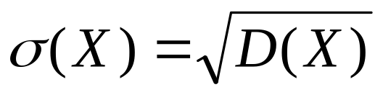
为衡量一个随机变量X关于均值的离散程度，可用|X-EX|的均值来表示，称为X的绝对离差，用E|X-EX|记，这在实际统计中有一定的作用。但由于绝对值得均值不易计算，常用随机变量与均值差的平方的均值来描述离散程度。
定义4.2.1 设X是随机变量，若E{[X-EX]²}存在，则称E{[X-EX]²}为随机变量X的方差，记为D(X) ，即
D(X)=E{[X-EX]²}
在应用上，常用与随机变量X具有相同量纲的量.
称为随机变量X的均方差或标准差。
方差是衡量随机变量取值波动 程度的一个数字特征。

Slide 7
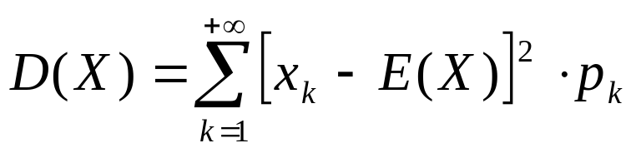
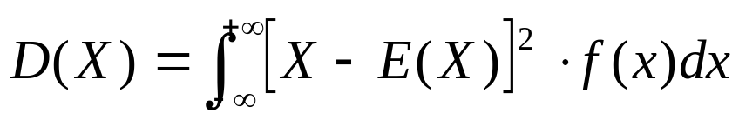
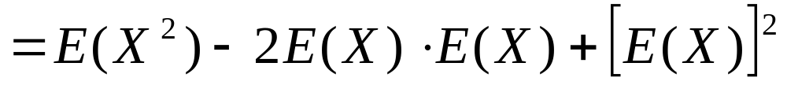
由方差的定义可知，D(X)≥0。
(1)当X为离散型随机变量时，且分布律为P(X=x_{k})=p_{k}，则
(2)当X为连续型随机变量时，且密度函数为f(x)，则
在实际计算中，通常使用如下公式
即方差是“随机变量平方的期望减去随机变量期望的平方”。

Slide 8
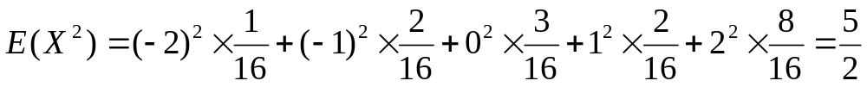
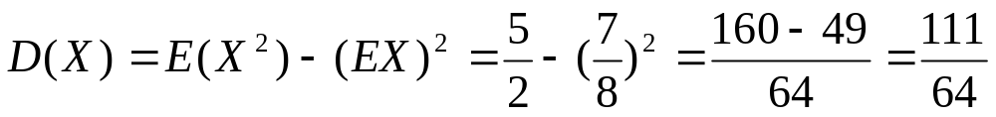
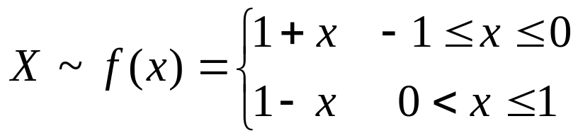
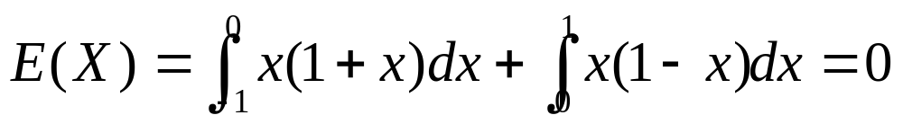
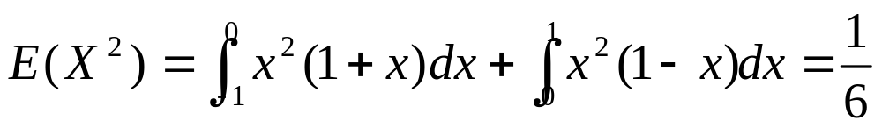
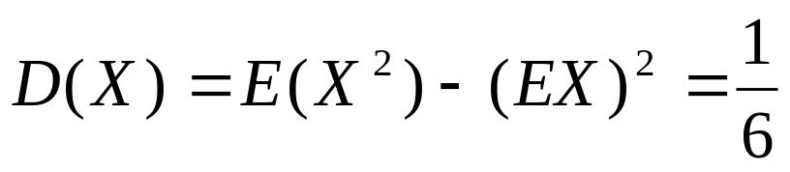
例4.13 已知随机变量X的分布律如下，求D(X)。
X | -2 | -1 | 0 | 1 | 2
P_{k} | 1/16 | 2/16 | 3/16 | 2/16 | 8/16
解 数学期望E(X)=7/8，
例4.14 设随机变量
求D(X)
解

Slide 9
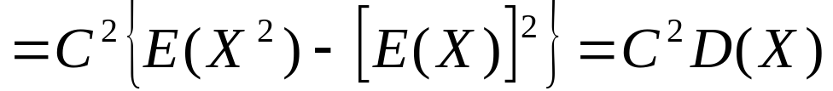
2、方差的性质
(1)、设C是常数，则D(C)=0，且D(X+C)=D(X);
(2)、设C是常数，X为随机变量，则D(CX)=C²D(X);
证
(3)、设X,Y为任意两个随机变量，则有
D(X+Y)=D(X)+D(Y)+2E{[X-E(X)][Y-E(Y)]};
证明 由方差定义可得
D(X+Y)=E{[(X+Y)-E(X+Y)]²}
=E{[(X-E(X))+(Y-E(Y))]²}
=E{[X-E(X)]²}+E{[Y-E(Y)]²}+2E{[X-E(X)][Y-E(Y)]}
= D(X)+D(Y)+2E{[X-E(X)][Y-E(Y)]}

Slide 10
特别地，当X,Y相互独立时，E(XY)=E(X)E(Y)
由于E{[X-E(X)][Y-E(Y)]}=E[XY-XE(Y)-YE(X)+E(X)E(Y)]
=E(XY)-E(X)E(Y)-E(X)E(Y)+E(X)E(Y)
=E(XY)-E(X)E(Y)=0，
所以 D(X+Y)=D(X)+D(Y)
推论：若随机变量X₁, X₂,…,X_{n}相互独立，则
D(X₁+X₂+…+X_{n})=D(X₁)+D(X₂)+…+D(X_{n})
又X,Y相互独立， C₁，C₂为常数，则
D(C₁X+C₂Y)= C₁² D(X)+C₂²D(Y)
特别注意： D(X-Y)=D(X)+D(Y)

Slide 11
(4)、D(X)=0的充分必要条件是X以概率1为常数，即
P(X=C)=1(事实上C=EX)

Slide 12
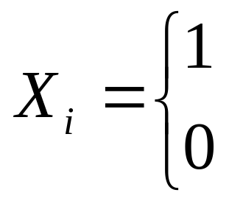
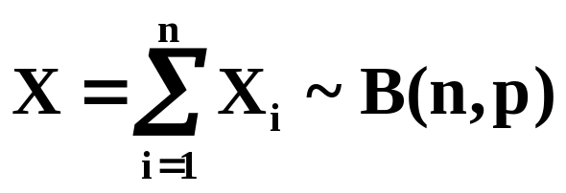
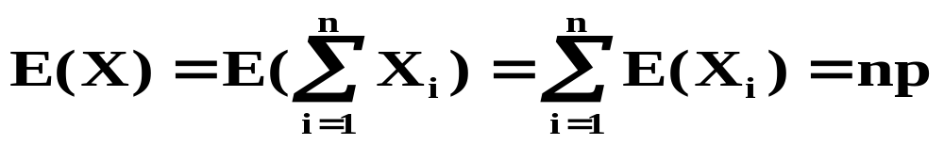
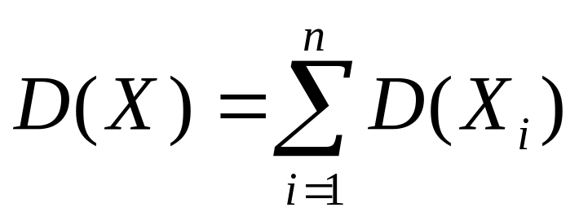
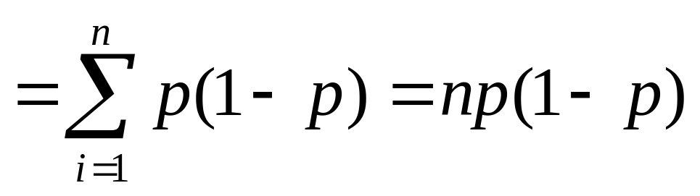
二项分布B(n,p)的方差
设
第i次试验事件A发生
第i次试验事件A不发生

Slide 13
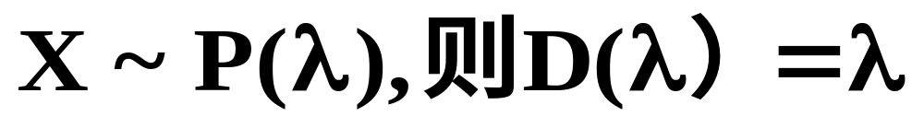
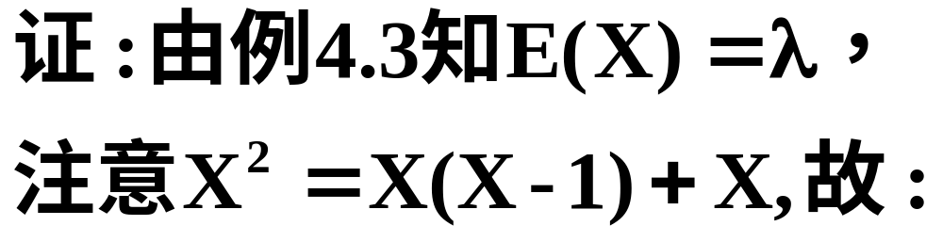
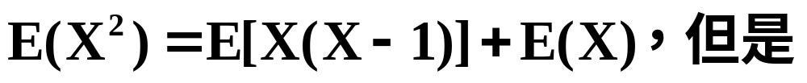
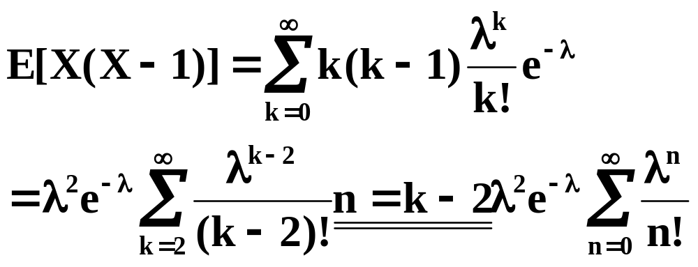
例4.11 泊松分布的方差

Slide 14
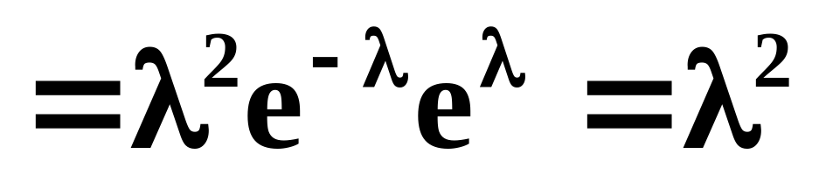
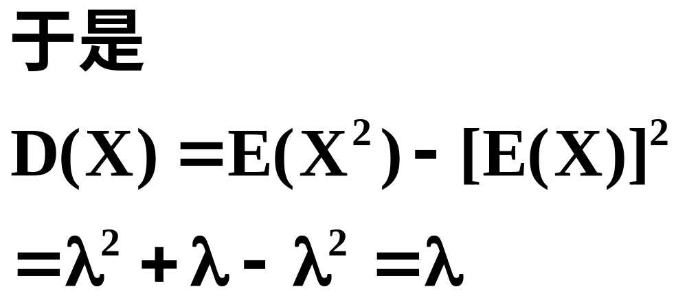
例4.11 泊松分布的方差

Slide 15
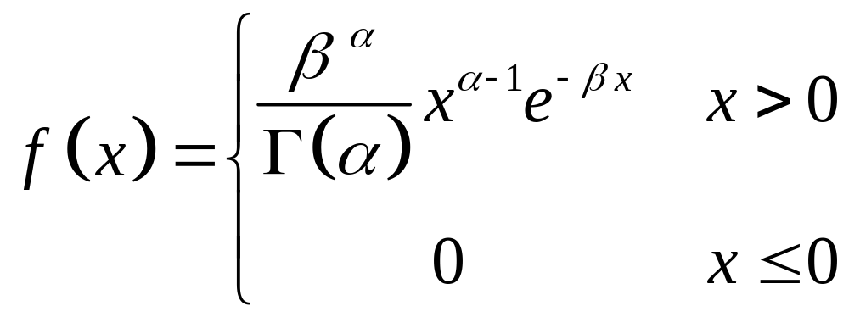
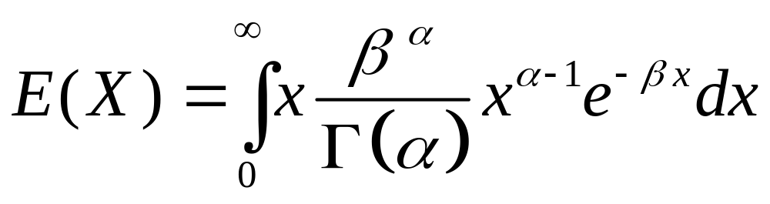
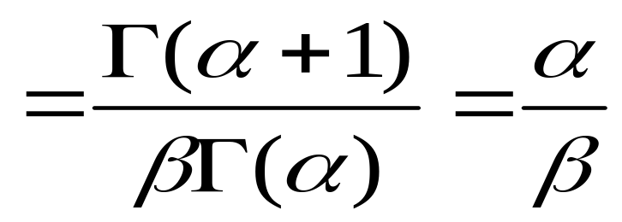
例4.12 Γ-分布的方差
Γ-分布Γ (α，β)

Slide 16
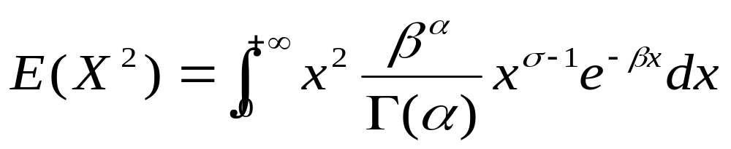
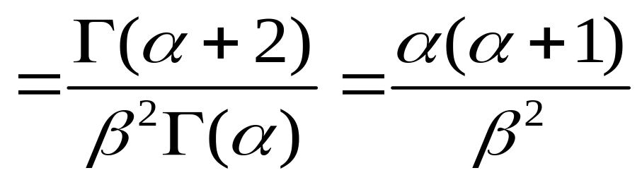
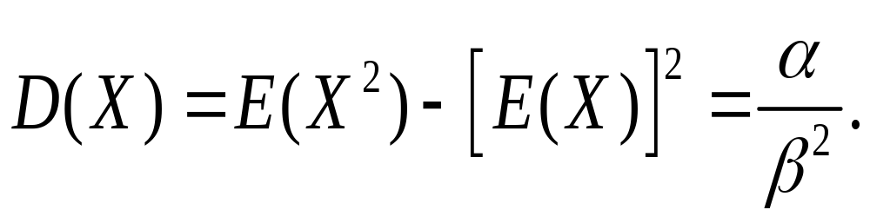
例4.12 Γ-分布的方差

Slide 17
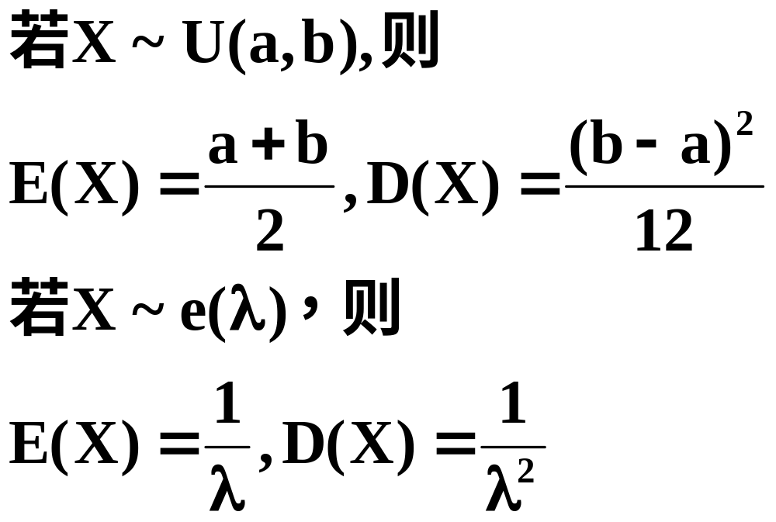
其它结论

Slide 18

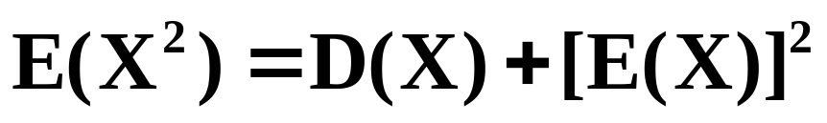
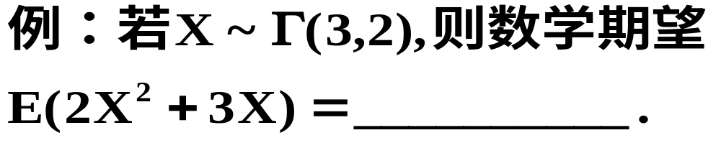

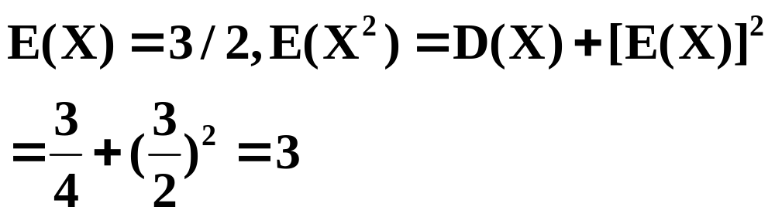
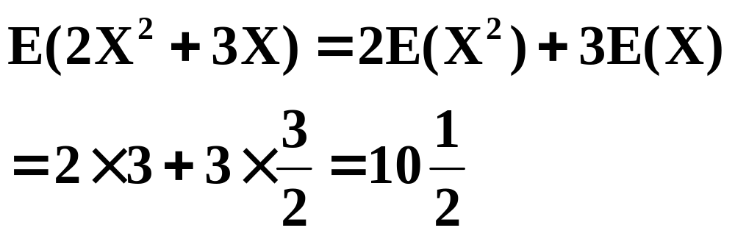

Slide 19

















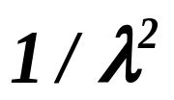
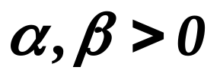
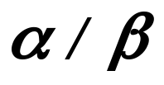
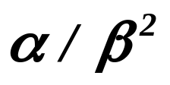


二、重要概率分布的方差
分 布
参数
数学期望
方差
两点分布
二项分布
泊松分布
均匀分布
指数分布
分布

Slide 20
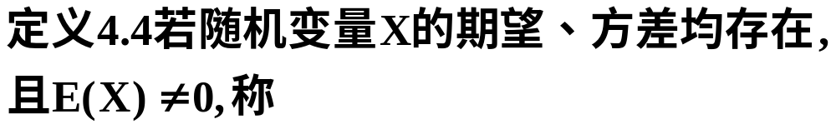
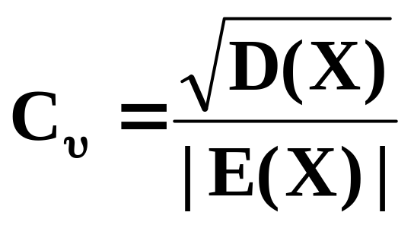


$4.2.3 变异系数 矩及中心矩

Slide 21




定义4.5

Slide 22



原点矩和中心矩的关系

